Slide 1
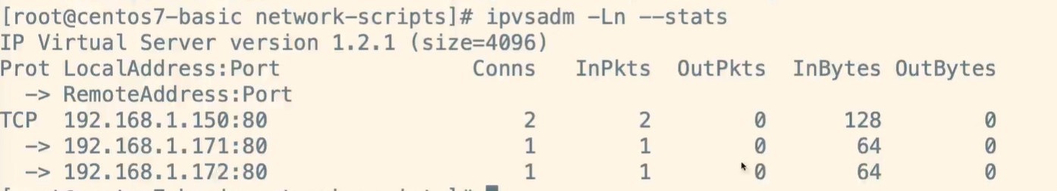
OutPkts为0则表明使用的是DR模式

Slide 2
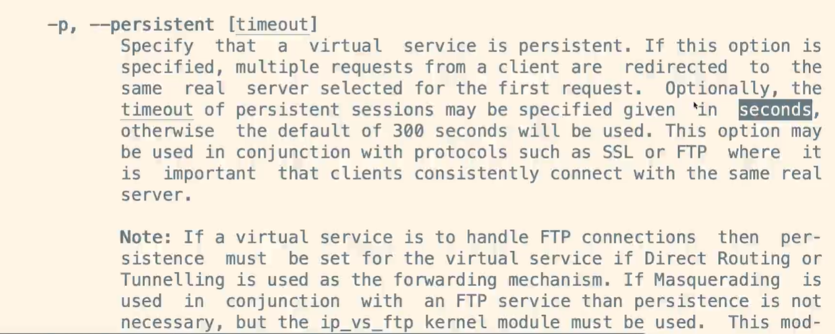
创建LVS节点时，DR模式持久化机制中默认时间为300s（不设置 -p）超过300s才会触发负载均衡机制

Slide 3
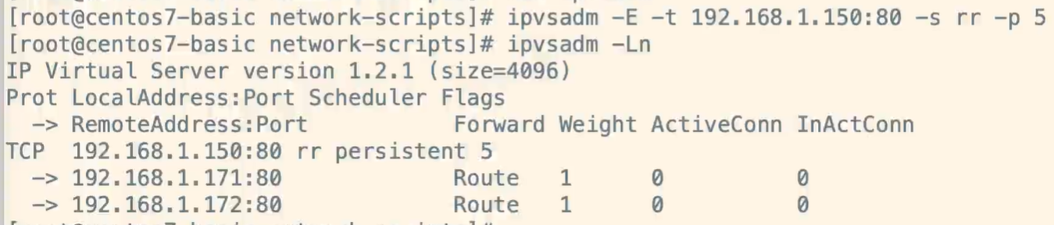
创建LVS节点时，DR模式设置持久化机制默认时间为5s【不发生轮询则表示被持久化了】

Slide 4
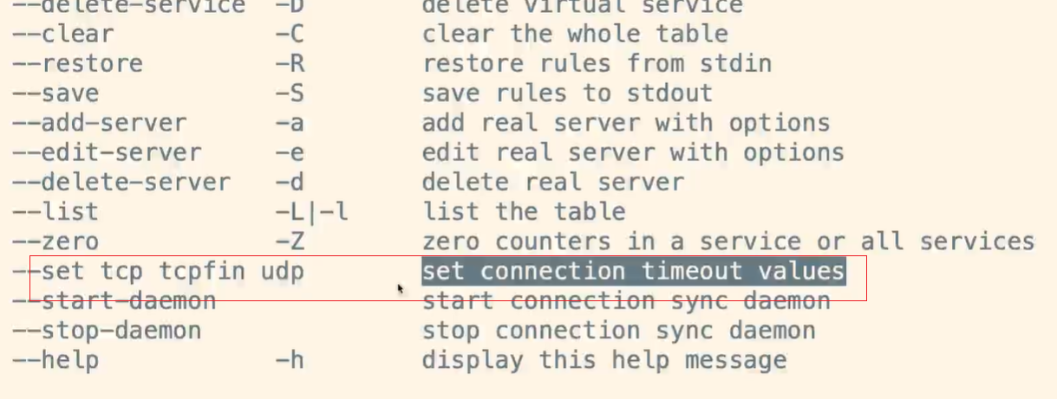
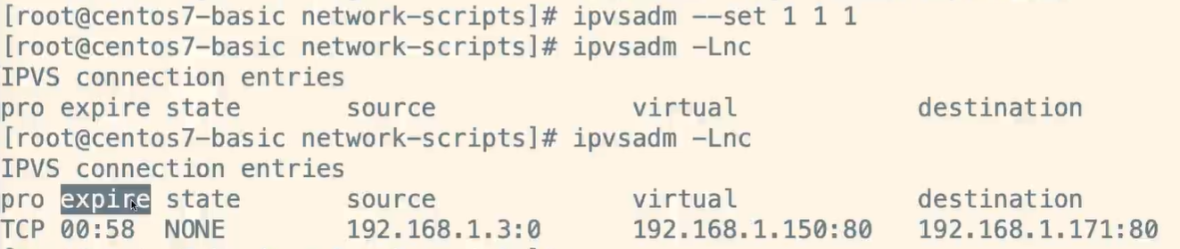
创建LVS节点时，设置连接超时时间（失败多久才去负载均衡）【一般保持默认即可】

